Slide 1
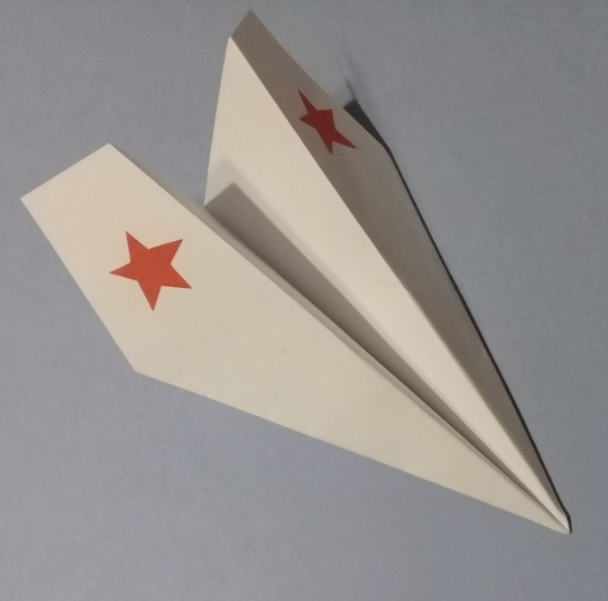
Мастер – класс по программе дистанционных курсов «Гномики» Тема: «Самолёт» Поделка из бумаги в технике оригами.
педагог дополнительного образования:
Гомонова Светлана Николаевна

Slide 2
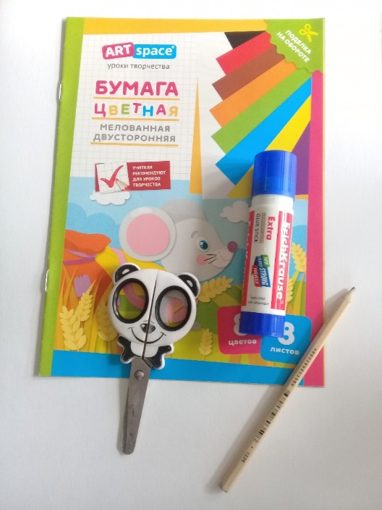
Цель: Выполнить своими руками поделку «Самолёт» из бумаги в технике оригами.. Задачи: 1.Продолжать совершенствовать умение владения техникой оригами. 2. Научить обучающихся читать схему поэтапного выполнения работы. 3. Развить мелкую моторику кисти рук. 4. Воспитать аккуратность и усидчивость.
Материалы и оборудование:
1.Цветная бумага.
2.Карандашный клей.
3.Салфетка .
4. Карандаш.
5. Ножницы.

Slide 3
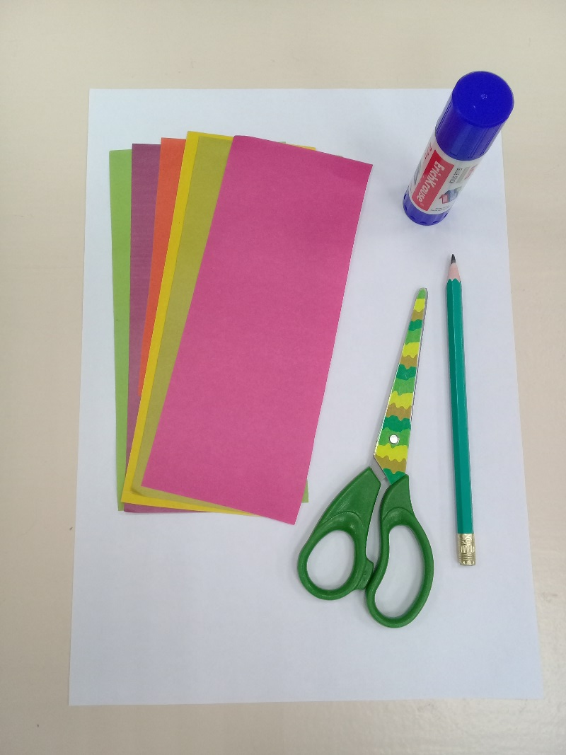
Порядок выполнение работы.
Подбираем цветную бумагу нужных оттенков.
2. На столе перед собой ставим клей , карандаш, ножницы (фото).

Slide 4
1. Взять любой лист цветной бумаги и загнуть два угла. Складка «Долина» (фото). 2. Опустить уголки (фото). 3. Складка «Долина»(фото).

Slide 5
4.Складка «Долина». Повернуть(фото). 5.Отпустить края (фото).
6. Отогнуть край под углом 90% (фото).
7. Самолет готов (фото).

Slide 6
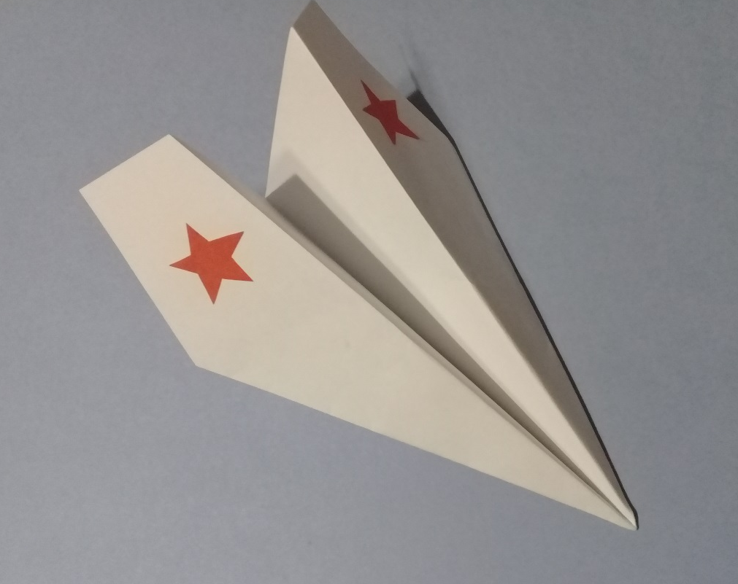
1. На красной цветной бумаги нарисовать карандашом звезду или обвести по шаблону. 2. Вырезать, соблюдая технику безопасности. 3. Намазать звезду клеем и приклеить на крылья самолёта (фото). 4. Дать работе подсохнуть. 5.Поделка готова (фото).

